Slide 1


Slide 2
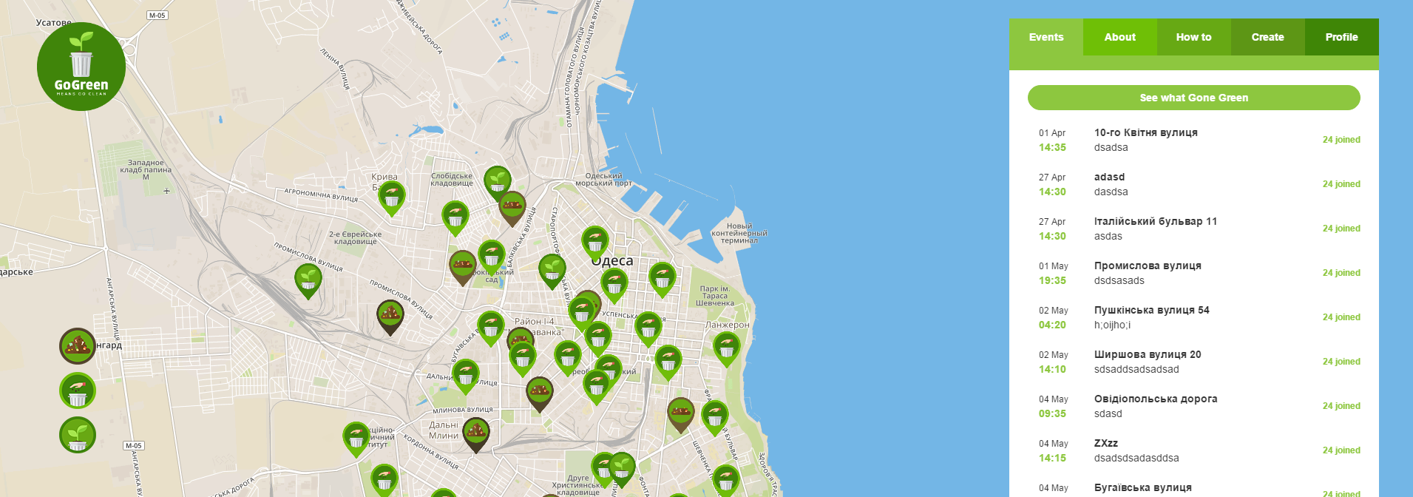

Как это работает?
выбери акцию, которая будет тебе интересна или организуй свою (убирай любимый парк, детскую площадку у дома, склоны, пляжи, газон у офиса)
позови на нее своих друзей
приходи и участвуй в уборке, общайся, знакомься с людьми, веселись и делай добрые дела

Slide 3
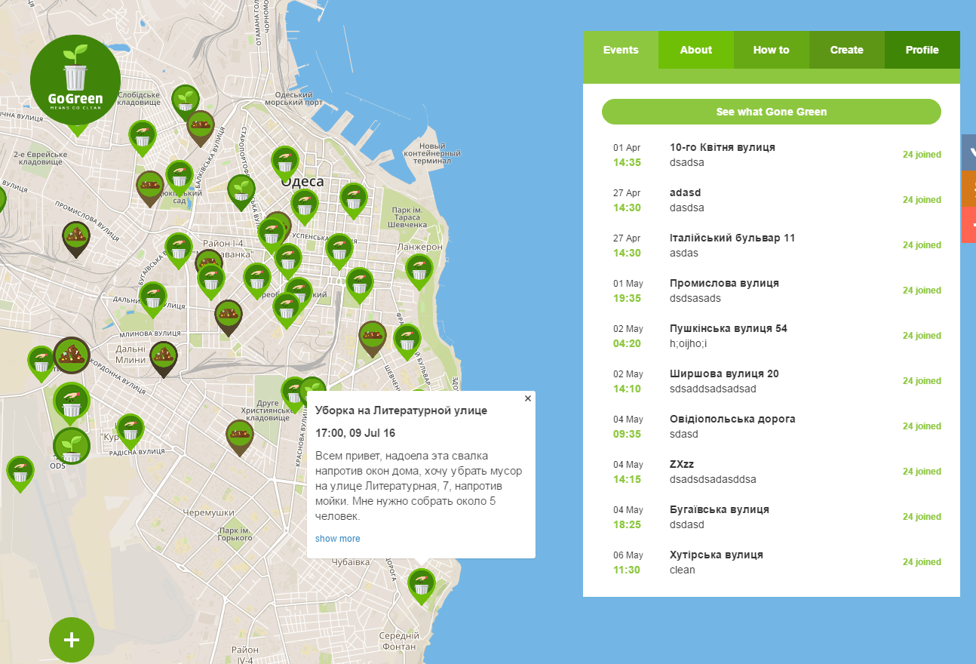
Выбор акции

Slide 4
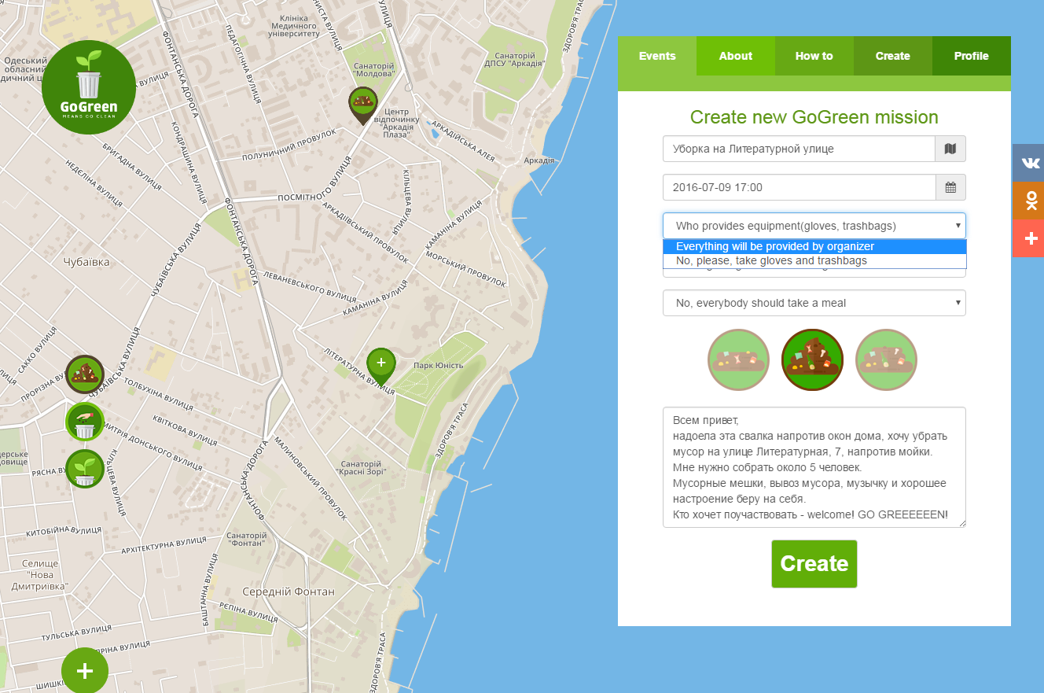
Создание акции

Slide 5
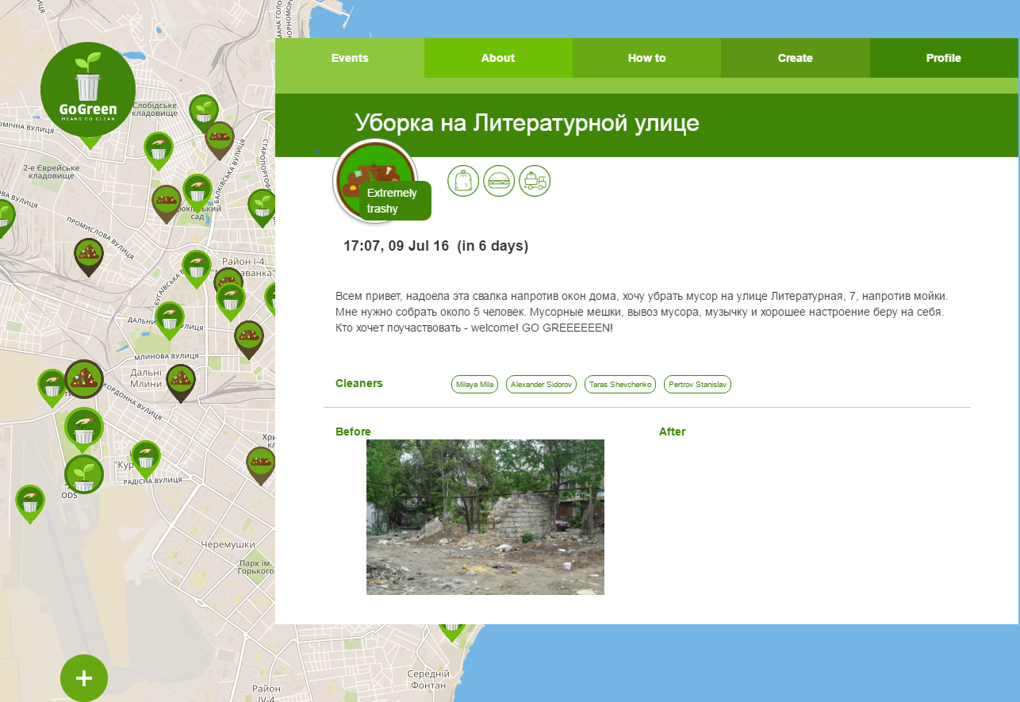
Страница мероприятия

Slide 6

Статус проекта
Финальная версия: 40% Готово
сегодня
Идея
Демо
Начало
разработки
40% Готово
Бета
Запуск
Garage48
хакатон
EGAP Challenge
хакатон
EGAP Challenge
финал

Slide 7

План действий
запустить бета версию
провести первые пробные уборки самостоятельно
исправить недочеты, убедиться, что платформа работает
запустить полную версию в Одессе
привлечь аудиторию при помощи рекламы
улучшать ресурс на основе feedback-а
начать рекламную компанию в других городах Украины
выйти на мировой уровень

Slide 8


Контакты
Сайт
http://go-green.space

